Slide 1
TIẾNG VIỆT 1

Slide 2
ĐI TỚI BÀI HỌC
Khởi động
1
1
LẬT MẢNH GHÉP
2
ĐỒNG HỒ
3
4

Slide 3
Notes:
Sao may mắn

Slide 4
Nghỉ hè, bố mẹ cho Hà về quê. Quê hà là xứ sở của dừa.

Slide 6
Bài
Y y
28
Nhận biết
2
Thời gian quy hơn vàng bạc.
́

Slide 7
Đọc
3
y
qu
y
quý
y
quý
y
y
y
y
y
y
quy
quỳ
quỹ
quỵ
ý

Slide 8
Thư giãn nào!

Slide 9
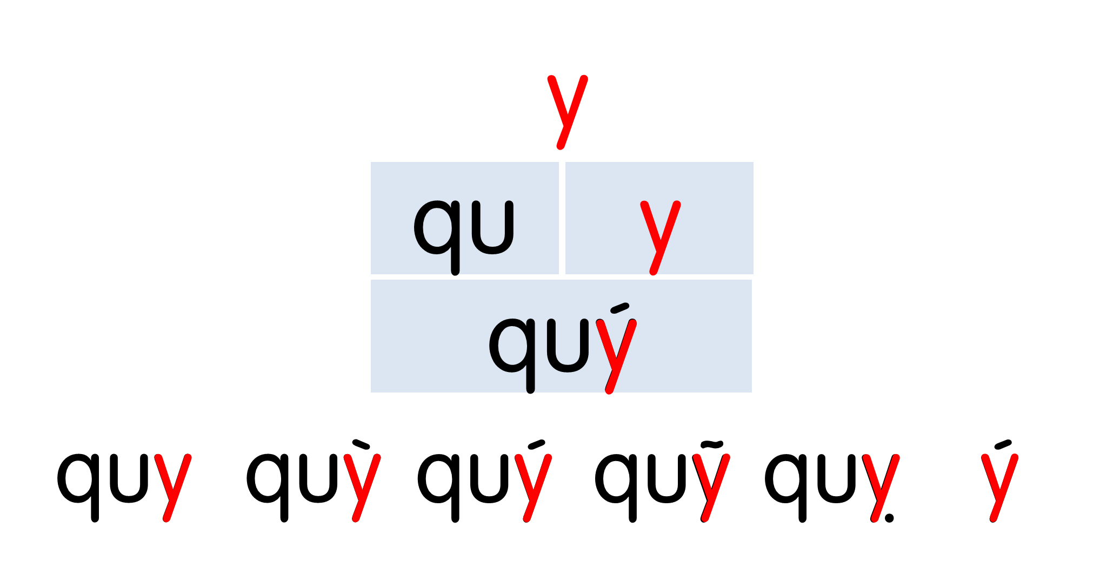
Notes:
Ôn lại

Slide 10
y tá
y
Notes:
Hay còn gọi là CHIM ĐA ĐA

Slide 11
dã quỳ
y

Slide 12
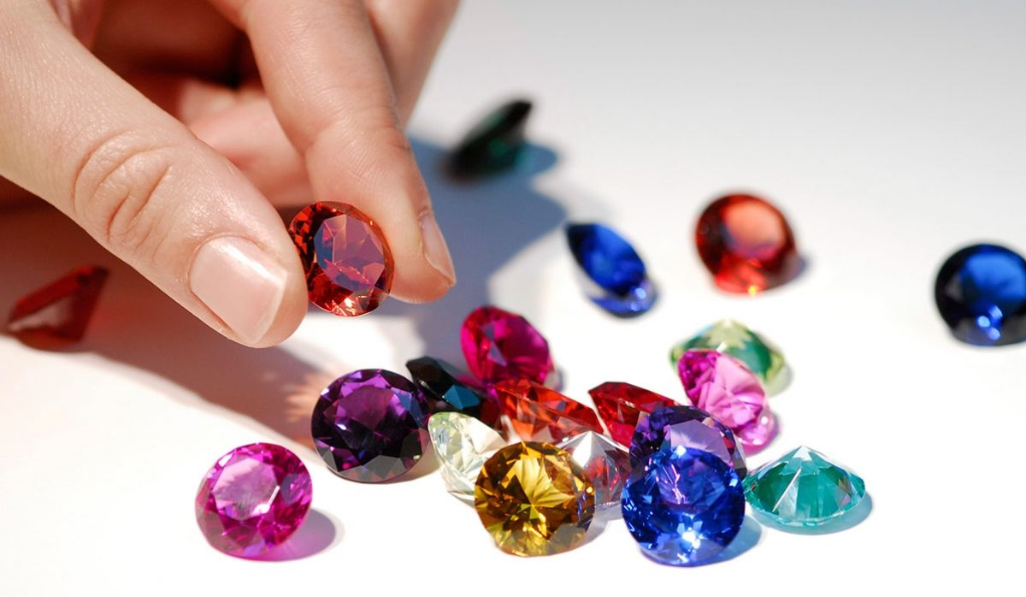
đá quý
y

Slide 13
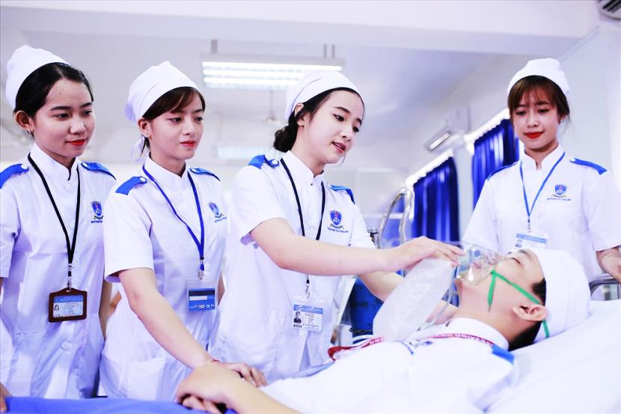

Slide 18
Đọc
6
1
2
3
y

Slide 19
ý
chú ý

Slide 20
Mẹ và Hà ghé nhà dì Kha. Dì kể cho Hà nghe về bà. Hà chú ý nghe dì kể.

Slide 21
Mẹ và Hà ghé nhà dì Kha. Dì kể cho Hà nghe về bà. Hà chú ý nghe dì kể.

Slide 22
Nói
7
Cảm ơn

Slide 24
Mẹ và Hà ghé nhà dì Kha. Dì kể cho Hà nghe về bà. Hà chú ý nghe dì kể.

Slide 25
Dặn dò

